Slide 1
Зоя Космодемьянская
Презентация к классному часу

Slide 2
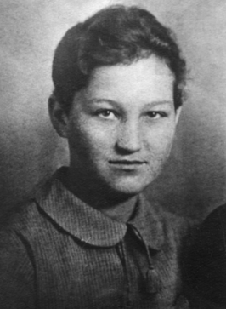
Зоя Космодемьянская родилась 13 сентября 1923 года в деревне Осинов Гай, Гавриловского района Тамбовской области.

Slide 3
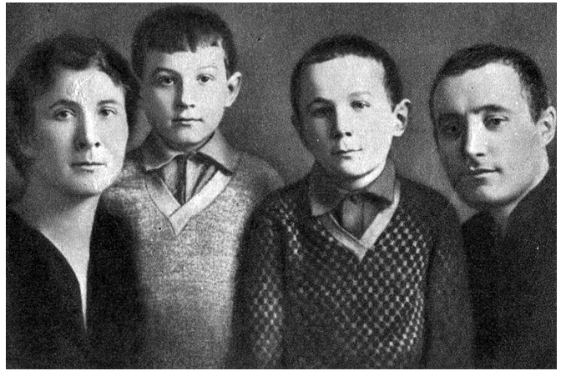
Мама Любовь Тимофеевна (в девичестве Чурикова) и отец Анатолий Петрович работали школьными учителями.

Slide 4
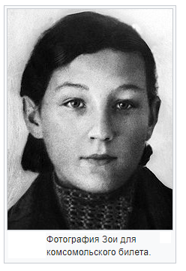
В селе семья Зои жила до1929 года, а затем, спасаясь от доноса, перебралась в Сибирь, в село Шиткино Иркутской области. Там семья прожила чуть больше года. В 1930 году старшая сестра Ольга, работавшая в Наркомпросе, помогла Космодемьянским переехать в Москву. В Москве семья жила на окраине, возле станции Подмосковная, в районе Тимирязевского парка. С 1933 года после смерти отца Зоя с младшим братом Сашей остались втроем с мамой.

Slide 5
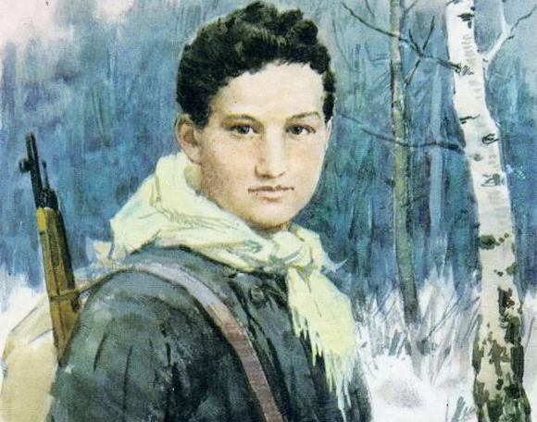
31 октября 1941 года Зоя в числе 2000 комсомольцев-добровольцев явилась к месту сбора в кинотеатре «Колизей» и оттуда была доставлена в диверсионную школу, став бойцом разведывательно-диверсионной части, официально носившей название «партизанской части 9903 штаба Западного фронта».

Slide 6
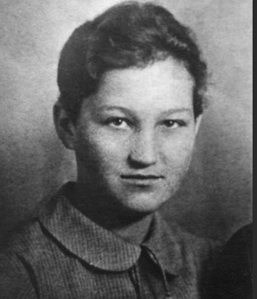
После подготовки Зоя стала членом разведывательно-диверсионной части Западного фронта и заброшена в тыл врага. Первое боевое задание Зои было выполнено с успехом. Она в составе подрывной группы заминировала дорогу возле Волоколамска.

Slide 7
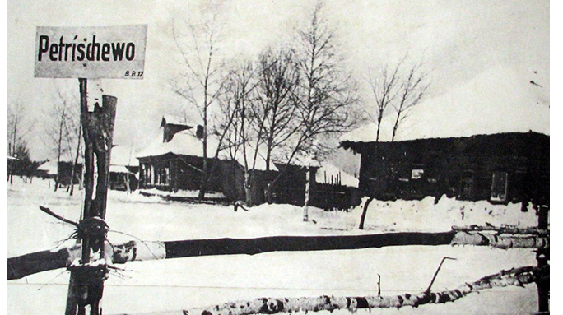
Космодемьянская получила новое боевое задание, в котором в краткие сроки партизанам приказали сжечь села Анашкино, Грибцово, Петрищево, Усадково, Ильятино, Грачеве, Пушкино, Михайловское, Бугайлово, Коровине. Для подрыва бойцам выдавались по нескольку бутылок с зажигательной смесью. Это была политика «выжженной земли»: враг вел активное наступление по всем фронтам, и, чтобы замедлить продвижение, на пути следования уничтожались объекты жизнедеятельности.

Slide 8
Ночью 27 ноября 1941 года Зоя Космодемьянская вместе с Борисом Крайновым и Василием Клубковым подожгла в Петрищеве (это село выступало транспортной развязкой у немцев) три дома, в которых располагался узел связи, и квартировались немцы перед отправкой на фронт. А также уничтожила 20 лошадей, предназначенных для транспортировки.

Slide 9
Плен
Вечером 28 ноября при попытке поджечь сарай Свиридова Космодемьянская была замечена хозяином. Вызванные им квартировавшие у него немцы около 7 часов вечера схватили девушку. По свидетельству односельчан, Свиридов за это был награждён немцами бутылкой водки. Свиридов был членом организованной немцами для предотвращения поджогов самообороны и носил белую повязку как отличительный знак (впоследствии Свиридов был приговорён советским судом к расстрелу).
Известно, что Космодемьянская не отстреливалась. При этом её личный револьвер оказался у её подруги Клавдии Милорадовой. По её словам, они обменялись оружием потому, что её пистолет не имел самовзвода. Она уходила на задание раньше, и Космодемьянская отдала ей более надёжное оружие, а произвести обратный обмен подруги не успели. Часть исследователей предполагает, что Зоя не успела привести оружие в боевое состояние.

Slide 10
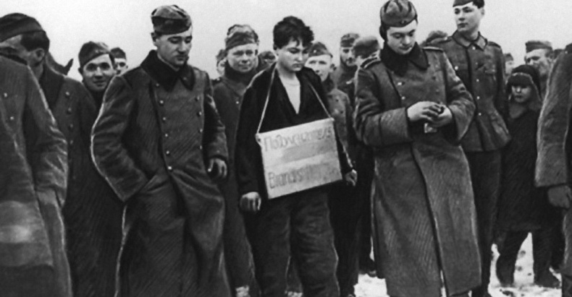
Из свидетельских показаний жителей села Петрищево Василия и Прасковьи Кулик, в дом которых привели Зою Космодемьянскую, известно, что допрос вели три немецких офицера с переводчиком. Ее раздели и секли ремнями, водили раздетую на морозе. По словам свидетелей, немцам не удалось вырвать из девушки информацию о партизанах, даже путем нечеловеческих истязаний. Единственное, что произнесла, — назвалась именем Таня.
Свидетели показали, что в пытках участвовали и местные жительницы А. В. Смирнова и Ф. В. Солина, дома которых пострадали от поджогов партизан. Позже их приговорили к расстрелу по статье 193 Уголовного кодекса РСФСР за сотрудничество с фашистами во время войны.

Slide 11
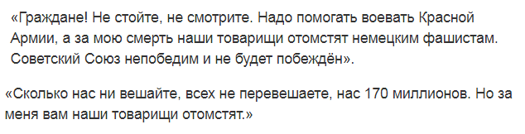
Утром 29 ноября 1941 года избитую, с отмороженными ногами комсомолку Зою Космодемьянскую вывели на улицу.

Slide 12
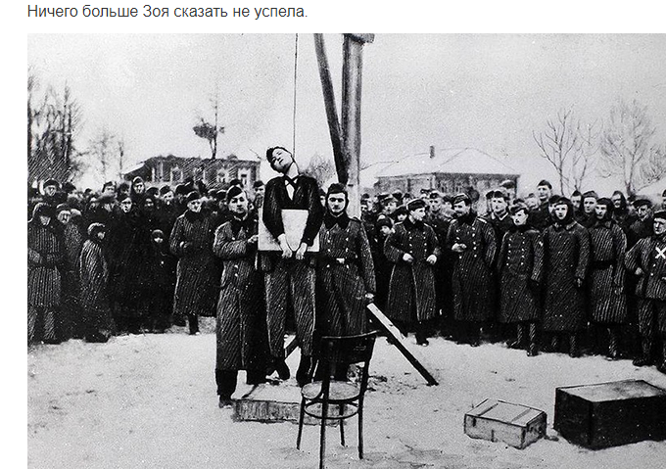

Slide 13
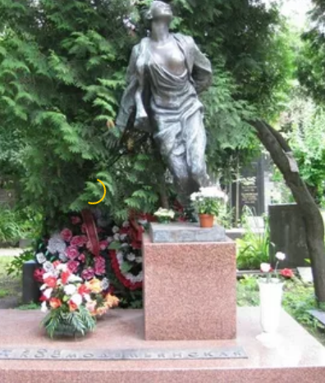
Повешенную комсомолку не снимали с виселицы еще месяц. Над истерзанным телом продолжали издеваться фашисты, проходившие через деревню. В канун нового 1942 года изрезанное ножами, оголенное, с отрезанной грудью тело Зои сняли с виселицы и разрешили сельчанам похоронить. Позже, когда советскую землю очистили от фашистов, прах Зои Космодемьянской перезахоронили на Новодевичьем кладбище в Москве.

Slide 14
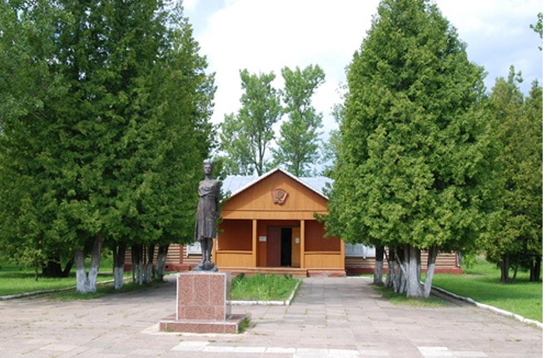
Юная комсомолка — символ эпохи, пример героизма советского народа, проявленного в борьбе с фашистскими захватчиками во время Великой Отечественной войны.

Slide 15
Память
Образ героини Зои Космодемьянской нашёл широкое распространение в монументальном искусстве. Музеи, памятники, бюсты — напоминания о храбрости и самоотверженности юной девушки до сих пор на виду.
В память о Зое Анатольевне Космодемьянской названы улицы на постсоветском пространстве. Улица Зои Космодемьянской есть в России, Беларуси, Казахстане, Молдавии и Украине.
Памятник Зое КосмодемьянскойИменем партизанки-диверсантки названы и другие объекты: пионерские лагеря имени Зои Космодемьянской, школы и другие образовательные учреждения, библиотека, астероид, электровоз, танковый полк, судно, посёлок, пик в Заилийском Алатау и танк БТ-5.
Казнь Зои Космодемьянской отображена и в произведениях искусства. Наиболее узнаваемые работы принадлежат художнику Дмитрию Мочальскому и творческому коллективу «Кукрыниксы».

Slide 16
